Slide 1
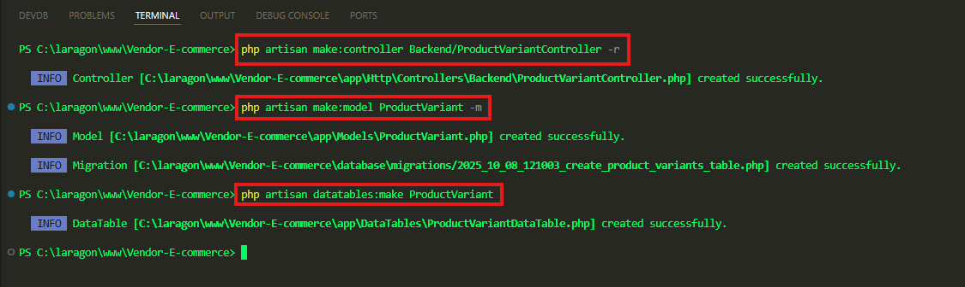
Bu dərs Product variantlarını yaradacağıq.

Slide 2
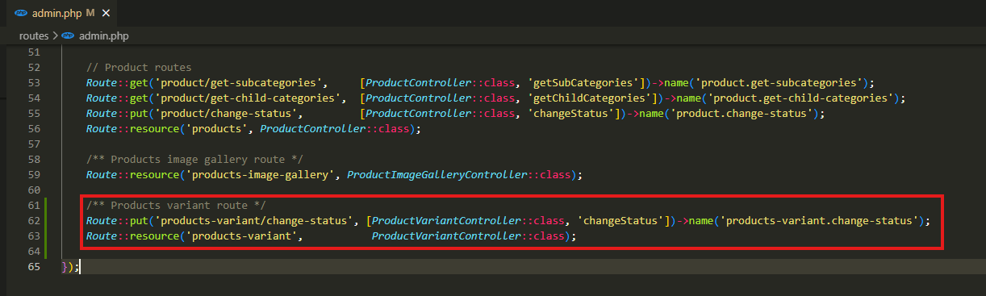
Product variantlarını idarə etmək üçün controller əlavə edirik.

Slide 3
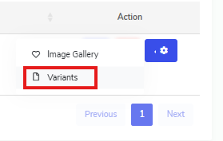
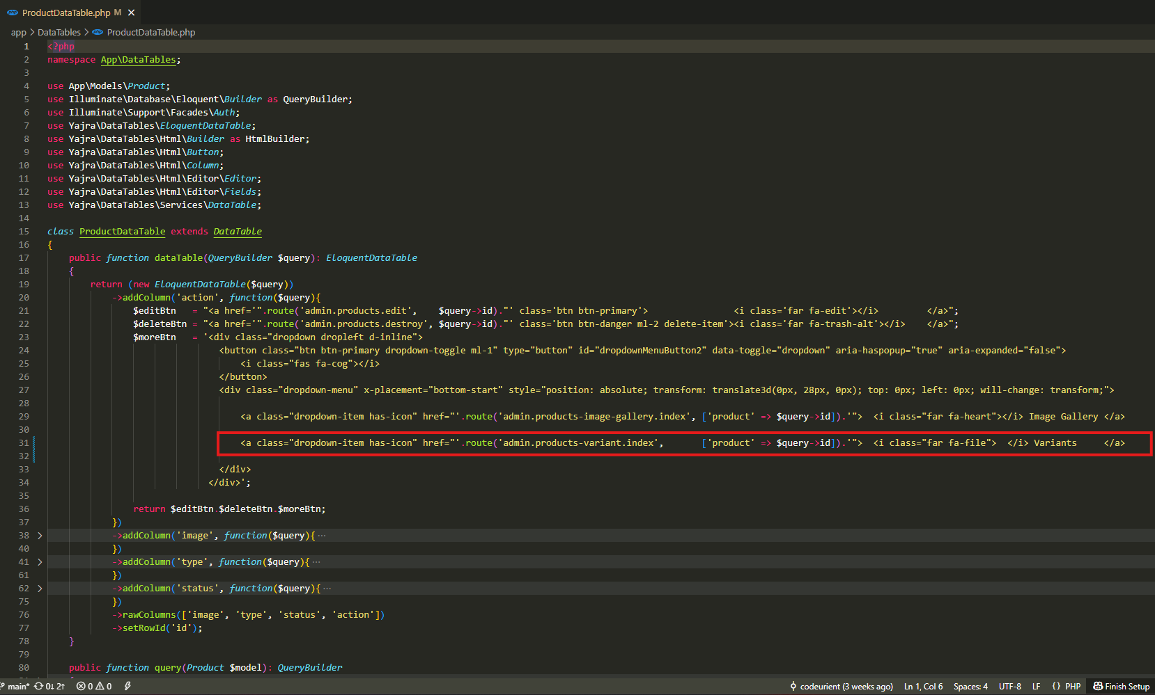
app\DataTables\ProductDataTable.php
Variants düyməsi klikləndikdə, `admin.products-variant.index` routu, bizi `ProductVariantController.php` kontrollerin index() metodunda
qeyd etdiyimiz şablona yönləndirəcək və özü ilə sorğuda product identifikatorunu `product` adı ilə aparacaq.

Slide 4
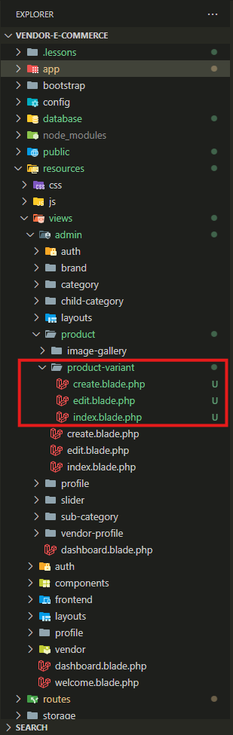
Product Variant üçün şablon fayllarımızı yaradırıq.

Slide 5
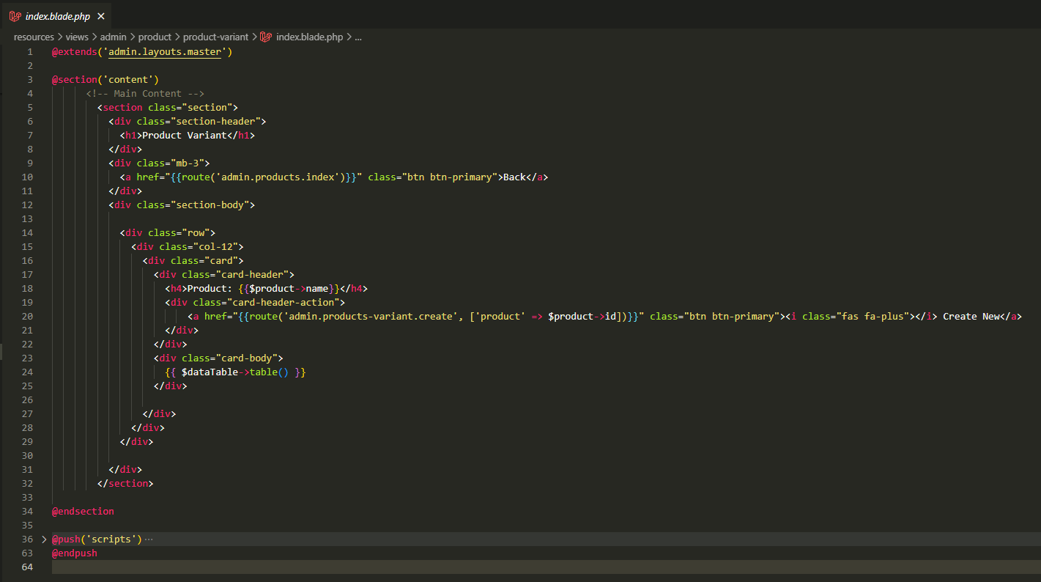
resources\views\admin\product\product-variant\index.blade.php

Slide 6
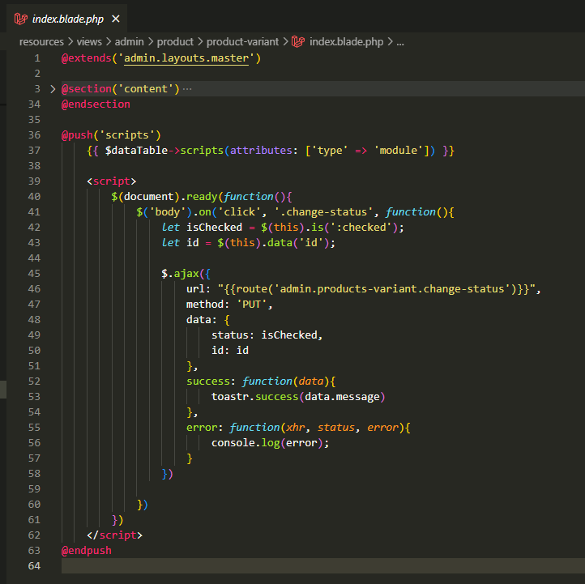
resources\views\admin\product\product-variant\index.blade.php
product variantın statusunu dəyişmək üçün yazdığımız js kodu.
Təbii ki, bu kodları əvvəl yazdığımız üçün həmin əvvəl yazdığımız
fayllardan ctrl + c və v edə bilərik.

Slide 7
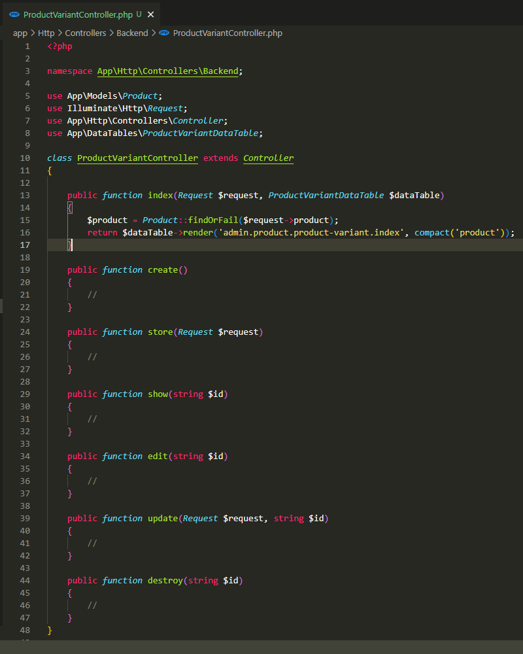
app\Http\Controllers\Backend\ProductVariantController.php

Slide 8
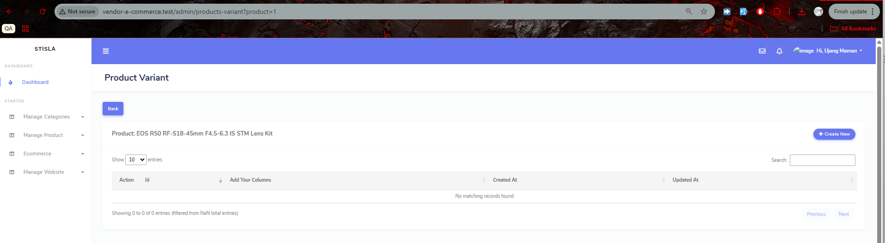
.

Slide 9
.

